Slide 1
ЧАСТЬ 2 ПЕТРОГРАФИЯ ОСАДОЧНЫХ ПОРОД
Классификация осадочных пород
1 Обломочные и обломочно-вулканогенные породы

Slide 2
Классификация осадочных пород
Знание состава и строения осадочных горных пород, умение их систематизировать являются одним из необходимых условий для успешного использования литологии при изучении и освоении недр Земли.
Существует 2 вида классификаций ОГП : общие и частные.
Общие классификации охватывают все осадочные породы, которые затем подразделяются на классы и подклассы на основании состава, генезиса и некоторых других признаков.
Частные классификации составлены применительно к классам пород. Они предназначены для определения точного положения породы внутри класса или подкласса. Такие классификации базируются на характерных признаках, свойственных данному классу пород. Например, для обломочных пород главные классификационные признаки − структура и количественные соотношения между составными частями. Для карбонатных пород ведущими признаками при классификации являются химико-минералогический состав и структура.

Slide 3
Классификация Н.В. Логвиненко
Учитывая, что большая часть горных пород является полигенетическим образованием, удобнее классификация по вещественному составу.
По вещественному составу и генезису выделяются породы: 1) обломочные; 2) глинистые; 3) глиноземистые (аллитные); 4) железистые; 5) марганцевые; 6) фосфатные; 7) кремнистые; 8) карбонатные; 9) соли; 10) каустобиолиты.

Slide 4
Обломочные породы
Кластогенные или обломочные в свою очередь делятся на собственно обломочные и вулканогенно-осадочные.
Группа пород | Размер обломков, мм | Название обломков | Рыхлые породы |  | Сцементированные породы
 |  |  | окатанные | угловатые | окатанные | угловатые
Грубообломочные | Более 100,0 | Валуны | валунник | глыбы | валунный конгломерат | валунная брекчия
 | 100,0-10,0 | Галька (щебень) | галечник | щебенка | конгломерат | брекчия
 | 10,0-1,0 | Гравий (дресва) | гравийник | дресвяник | гравелит | дресвит
Песчаные | 1,0-0,5 | Крупнозернистые | Песок |  | Песчаник
 | 0,5-0,25 | Среднезернистые
 | 0,25-0,1 | Мелкозернистые
Алевритовые | 0,1-0,05 | Крупноалевритовые | Алеврит |  | Алевролит
 | 0,05-0,01 | Тонкоалевритовые

Slide 5
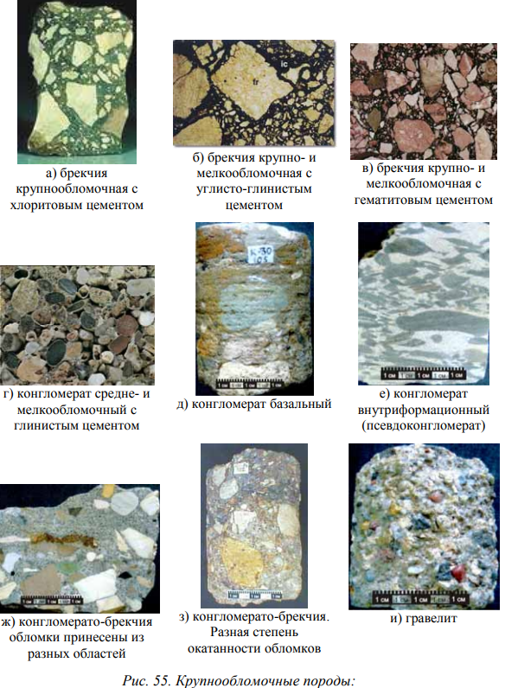
Крупнообломочные породы

Slide 6
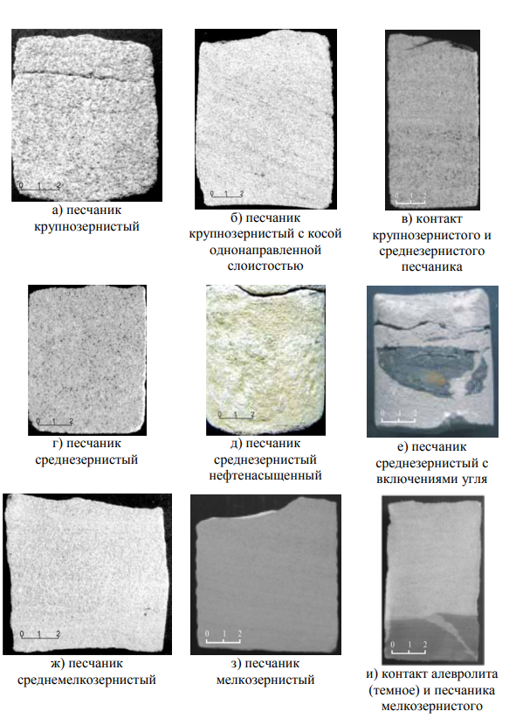
Мелкообломочные породы

Slide 7
Алеврито-песчаные породы
Алеврито-песчаные породы подразделяются не только на основании их структурных особенностей, но и по составу слагающего их обломочного материала. По этому признаку выделяются мономиктовые (мономинеральные), олигомиктовые и полимиктовые песчаные и алевритовые породы.

Slide 8
Мономиктовын и олигомиктовые
К мономиктовым относятся породы, состоящие на 90 % из обломков одного минерала или породы. Чаще всего встречаются кварцевые пески и песчаники. Мономиктовые породы обычно возникают либо при разрушении однородной породы, либо при уничтожении всех разновидностей обломков, кроме одной, наиболее устойчивой в соответствующих условиях.
Олигомиктовые породы сложены, в основном, обломками двух различных минералов или пород (например, песчаники, сложенные, в основном, обломками кварца и кремнистых пород).
Полимиктовые породы сложены обломками различных минералов и пород, содержащихся в соизмеримых количествах. Это породы смешанного состава.

Slide 9
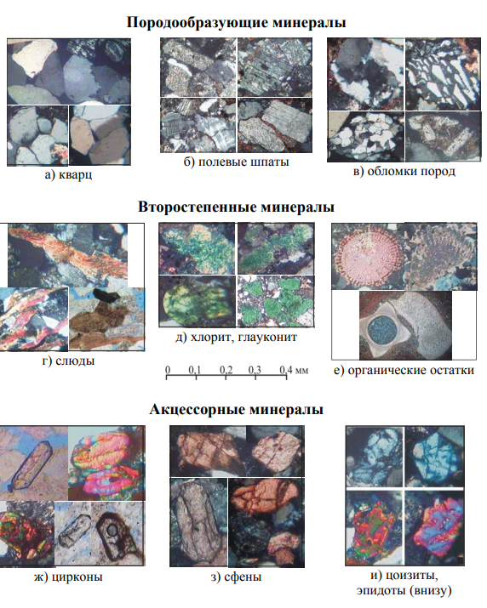
Минеральный состав

Slide 10
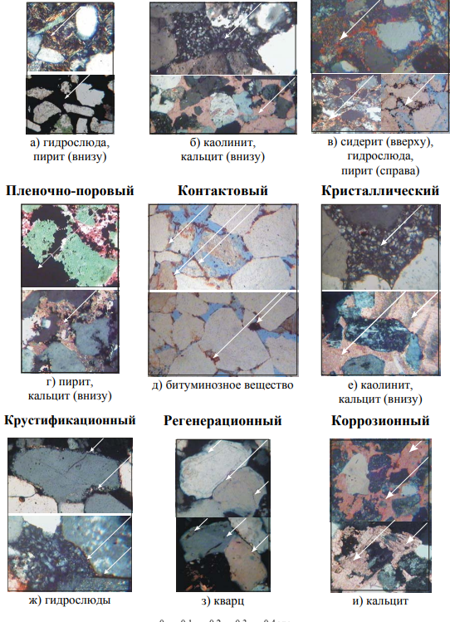
Виды цемента

Slide 11
Осадочно-вулканогенные породы
1. Эффузивно-обломочные – образовались при дезинтеграции лавовых потоков во время их растекания по поверхности суши или по морскому дну
2. Эксплозивно-обломочные – продукты вулканических взрывов
3. Вулканогенно-осадочные – образовались при одновременном накоплении вулканогенного и осадочного материала

Slide 12
Крайними членами этого ряда являются вулканогенные (пирокластические) и осадочные породы.
Пеплы – рыхлые скопления материала, выброшенного вулканами. В составе пеплов преобладают обломки вулканического стекла (витрокластические пеплы), обломки кристаллов вулканических пород (кристаллокластические) и обломки эффузивных пород (литокластические). Форма обломков обычно угловатая, реже каплевидная и шарообразная. Сортировка материала отсутствует. Часто пеплы содержат обломки разного рода и примесь настоящего обломочного материала.
Туфы – сцементированные пеплы (рис. 59, а). Цемент туфов обычно представлен продуктами вторичных изменений вещества породы. В нём часто присутствуют хлориты, карбонаты, цеолиты. По размеру частиц различают туфы тонкообломочные (d < 0,1 мм); мелкообломочные (0,1−1,0 мм); крупнообломочные (d > 1 мм). К переходным породам относятся туффиты и туфогенные породы.
Туффиты состоят из обломков вулканического стекла, эффузивных пород и минералов (полевых шпатов, пироксенов, амфиболов). Содержание песка, алеврита и глинистых частиц обломочного происхождения до 50 %. Образуются они в водных бассейнах и на суше. Цементирующее вещество представлено хлоритами, глинистыми минералами, карбонатами. Туфогенные породы представляют собой осадочные образования, содержащие небольшую примесь (20−30 %) вулканического материала (обломки вулканического стекла, эффузивных пород и минералов). Обломочные частицы окатаны, вулканогенные – угловаты. Текстуры и структуры туффитов и туфогенных пород – нормальные осадочные иногда отмечается слоистость.

Slide 13
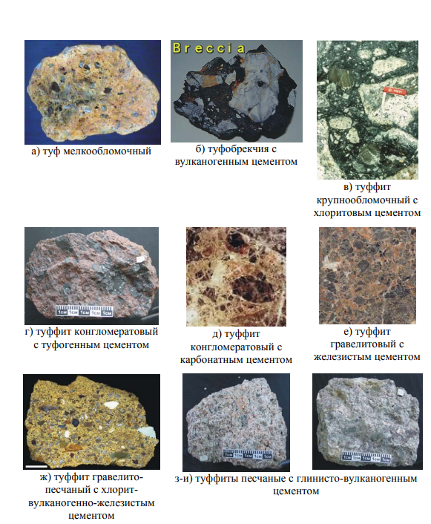

Slide 14
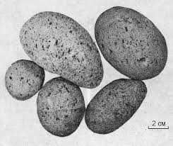
Осадочно-вулканогенные породы
1. Эффузивно-обломочные – образовались при дезинтеграции лавовых потоков во время их растекания по поверхности суши или по морскому дну
2. Эксплозивно-обломочные – продукты вулканических взрывов
3. Вулканогенно-осадочные – образовались при одновременном накоплении вулканогенного и осадочного материала

Slide 15
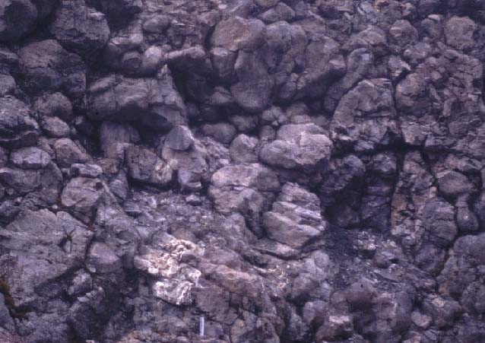
Эффузивно-обломочные породы
Лавовые потоки и экструзии, затвердевая в наземных условиях, часто распадаются на отдельные глыбы, образуя причудливые нагромождения и свалы. Глыбовые лавы – часто набл. Среди продуктов современной вулканической деятельности.
При затвердевании лав, излившихся на морское дно, потоки разделяются на обособления изометрической, округлой формы. Возникают лавы с шаровой или подушечной отдельностью (пиллоу-лавы). Шары или подушки сперва плотно прилегают друг к другу, в дальнейшем – разделяются промежутками, заполненными осадочным материалом.
Subaqueous pillow basalts, Olympic Peninsula, Washington.

Slide 16
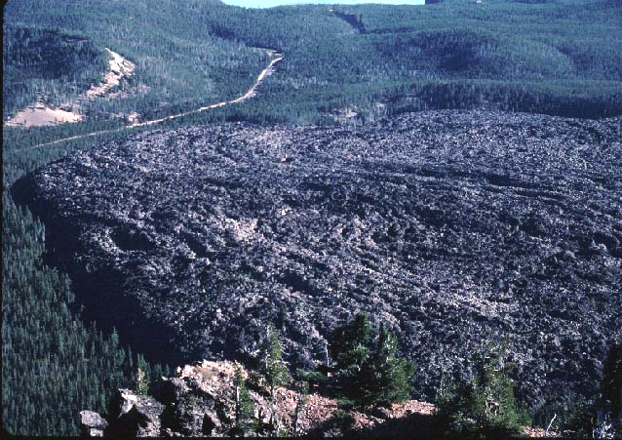
Если затвердевшая кровля или подошва лавового потока в процессе течения взламывается и обломки цементируются расплавом, то образуется лавовая брекчия (лавобрекчия, кластолава). Обломки и цементирующая масса имеют одинаковый состав и близкое строение. Такие породы типичны для наземных излияний.
В подводных условиях глыбы лавы перемещаются вниз по склону, дробятся, окатываются, цементируются взмученным илом и мелкообломочным материалом. Наряду с обломками лав могут появляться чужеродные валуны или галька. Сортировка обломочного материала, как правило, отсутствует. Такие породы называются лавокластиты.
Породы, состоящие из обломков стекловатых подводных лав получили название гиалокластиты. Гиалокластиты иногда образуются и в наземных условиях при проникновении лавы под ледяной или снежный покров (наблюдалось в Исландии).

Slide 17
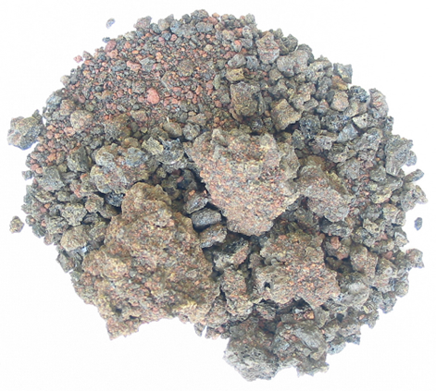
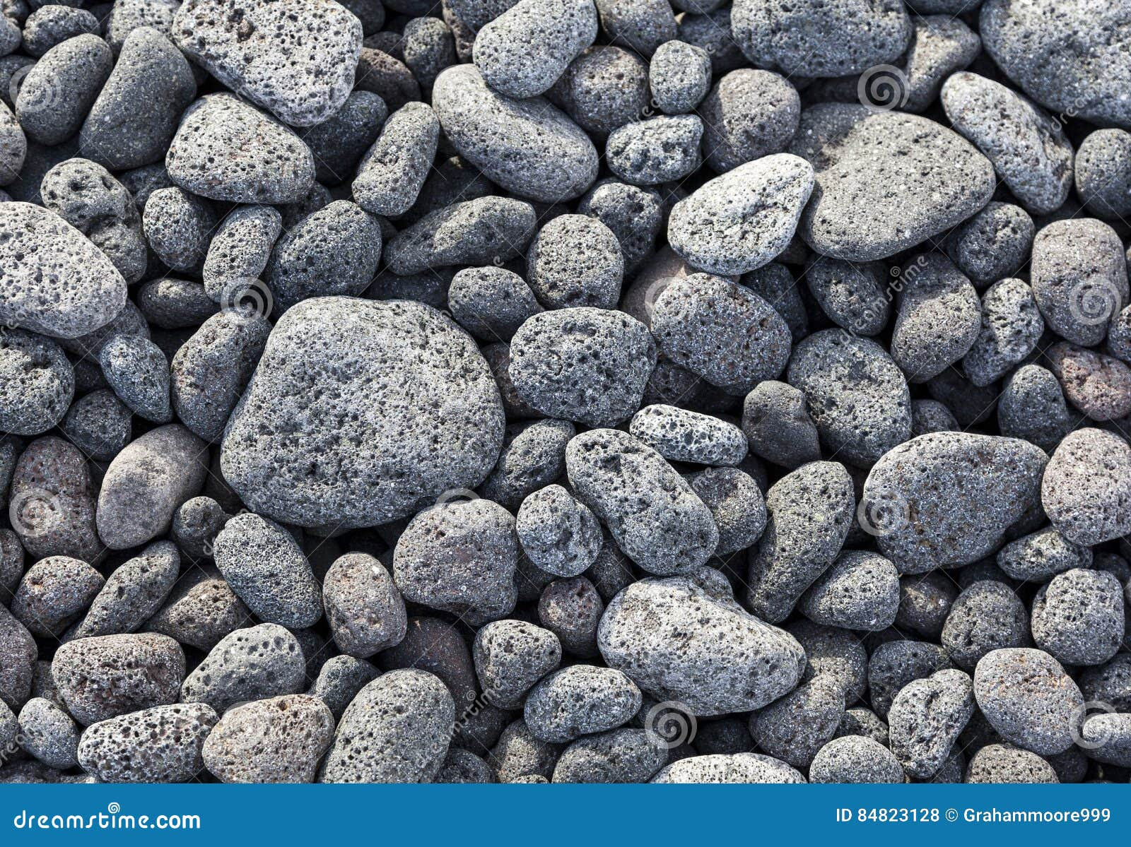
Эксплозивно-обломочные (пирокластические ) породы
Вулканические извержения часто сопровождаются мощными взрывами, при которых в воздух выбрасывается большое количество обломков, представленных 1) твердеющим в момент выброса расплавом, 2) образованными на глубине кристаллами, 3) материалом вулканических построек. Часть обломков разлетается и падает на землю в виде вулканических бомб, лапиллей или пепловых частиц, образуя ТЕФРУ.
Лапилли - округлые или угловатые вулканические выбросы размером от горошины до грецкого ореха.
Тефра – вулканокластический рыхлый материал (пепел, глыбы, бомбы, лапилли). Сцементированная тефра – вулканический туф.

Slide 18
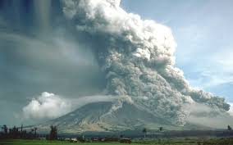
Преобладающая масса тефры представляет собой отложения ПИРОКЛАСТИЧЕСКИХ ПОТОКОВ – раскаленных лавин и палящих туч, возникающих вследствие направленных взрывов, мгновенного выброса в атмосферу больших масс газа и обломков, быстрого оседания такой смеси и ее перемещения вниз по склону.
Пирокластические потоки неоднократно возникали на глазах человека.
Формированию пирокластического потока предшествует передовая взрывная волна – смесь горячего газа и мелких обломков.
Затем спускается лавина раскаленных обломков, а над ней распространяется газовое облако – палящая туча.
При извержении влк. Сант-Августин на Аляске в 1976 г. палящая туча перемещалась со скоростью 180 км/час. Раскаленная лавина спускалась со склона влк. Фуэго в Гватемале со скоростью 60 км/час.

Slide 19
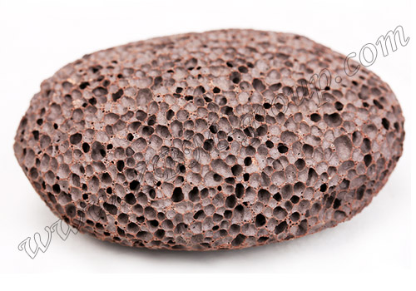
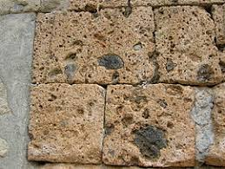
Обломки лав, пемз и стекол могут испытывать спекание. Спекшиеся туфы часто называют игнимбритами.
Игнимбрит – развитые на обширных площадях геологические тела, состоящие внизу из рыхлого пемзового материала, над ним – плотного спекшегося туфа, наверху – рыхлого пепла или неспекшегося туфа
Туф – горная порода, образованная из твердых обломков вулканического происхождения и обломков горных пород невулканического происхождения, впоследствии уплотненных и сцементированных
Пемза- пористое вулканическое стекло преимущественно кислого состава
По составу и строению обломков различают следующие разновидности туфов:
Витрокластические – преобладают обломки стекла
Кристаллокластические – преобладают обломки кристаллов
Литокластические – преобладают обломки пород
Нередко туфы имеют смешанный, например, витрокристаллокластический состав.

Slide 20
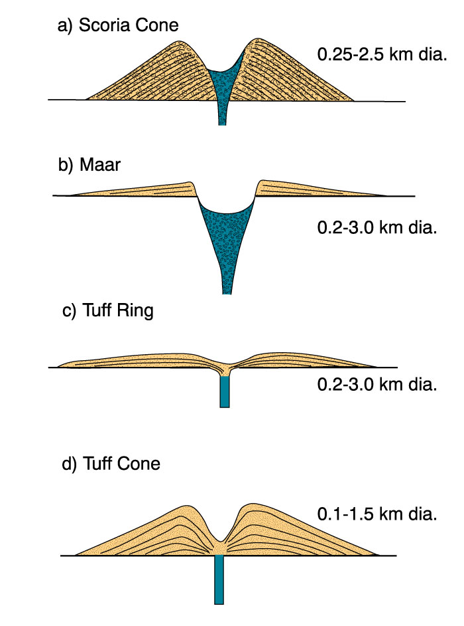
Разновидностью эксплозивно-обломочных пород является материал трубок взрыва (диатрем) и фреатических взрывных извержений (вызываются соприкосновением горячей магмы с подземными или поверхностными водами). Примерами служат трубки, заполненные раздробленными кимберлитами, лампроитами и пр. Над трубками взрыва нередко образуются маары – углубления (взрывные воронки), окаймленные валом пирокластических пород.

Slide 21
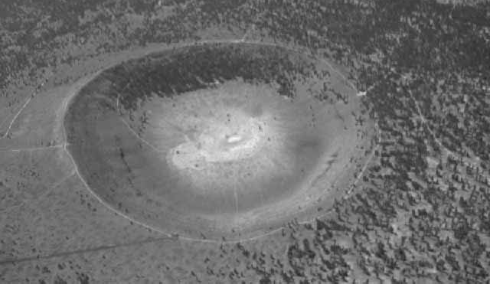
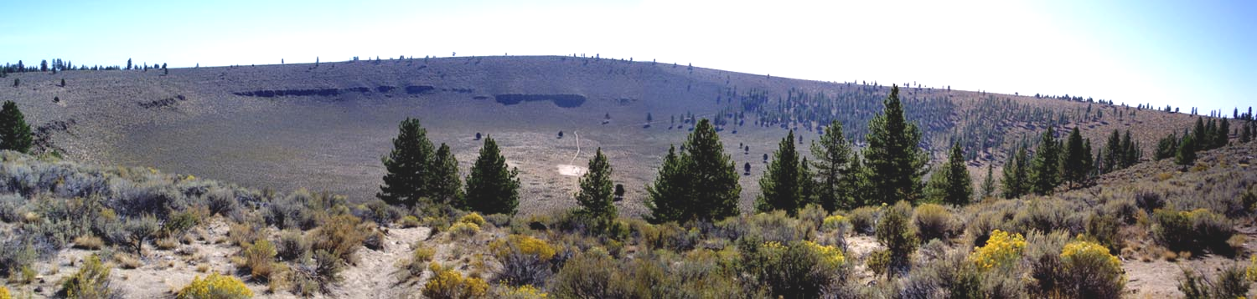
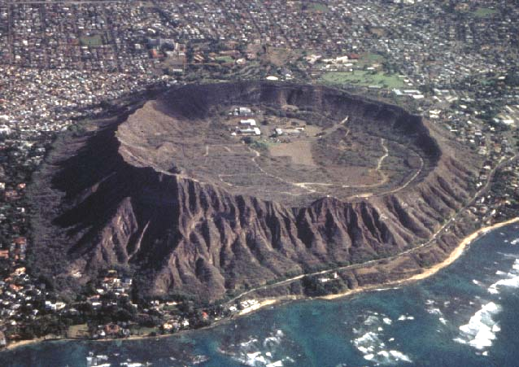
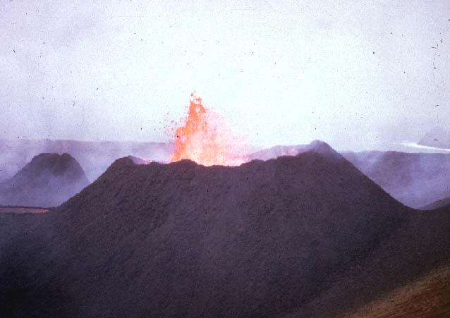
Figure 4.6a. Maar, Hole-in-the-Ground, Oregon (upper courtesy of USGS, lower my own). b. Tuff ring, Diamond Head, Oahu, Hawaii (courtesy of Michael Garcia). c. Scoria cone, Surtsey, Iceland, 1996 (© courtesy Bob and Barbara Decker).
a
b
c

Slide 22
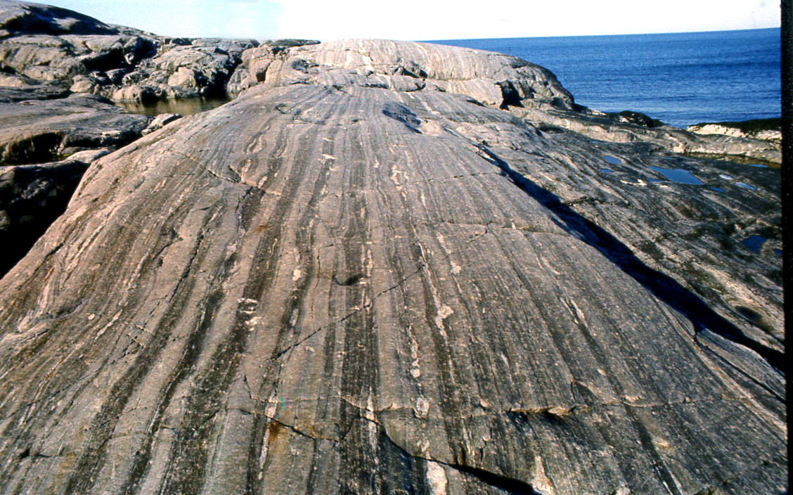
Вулканогенно-осадочные породы
Породы содержат как вулканогенный, в том числе пирокластический, так и осадочный материал, образуются при поступлении в водные бассейны переносимой по воздуху тефры, а также продуктов размыва только что образованных лав.
Характерные признаки вулканогенно-осадочных пород: наличие слоистости, переслаивание с чисто осадочными породами (известняками, глинами и т.п.), наличие органических остатков, относительно разнородный состав обломков.

Slide 23
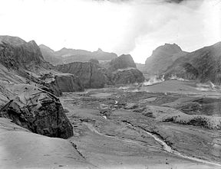
Лахар – грязевой поток, возникающий на склоне вулкана
Лахар горячий – грязевой поток, образованный горячим пирокластическим материалом, с большим количеством пепла, смешанным с водой
Лахар холодный – грязевой поток, образованный из рыхлого материала вулканического происхождения, но не связанный непосредственно с извержением (причина – сток воды из кратерных озер и т.д.)

Slide 24
Классификация вулканокластических горных пород по условиям формирования
Эффузивно-обломочные (продукты дезинтеграции лавовых потоков) |  |  | Эксплозивно-обломочные или пирокластические (продукты вулканических взрывов) |  |  | Вулканогенно-осадочные (продукты одновременного накопления пирокластического и осадочного материала, размыва и переотложения только что образованных лав и пирокластики)
Образованные в наземных условиях | Образованные в подводных условиях |  | Отложения рассеянных выбросов | Отложения пирокластических потоков (раскаленных лавин и палящих туч) | Материал трубок взрыва
Рыхлые породы |  |  |  |  |  | Синвулканомиктовые валуны, глыбы, галька, щебень, гравий, пески, алевриты, пелиты, лахаровые брекчии
Глыбовые лавы | Шаровые (подушечные) лавы |  | Тефра (пирокластиты)
 |  |  | Глыбы и бомбы, лапилли, вулканический пепел | Смесь обломков разных размеров
Сцементированные породы |  |  |  |  |  | Тефроиды (V>90) ортотуффиты (V=30-90) паратуффиты, в том числе туфоконгломераты (V<50); V- доля вулканогенно-обломочного материала, об.%
Лавовые брекчии (лавобрекчии, кластолавы) | Лавокластиты, гиалокластиты | Пирокластиты (вулканические туфы)

Slide 25
Классификация вулканокластических пород по размерам обломков
Размер обломков, мм | структуры |  | Эксплозивно-обломочные (пирокластические породы) |  |  |  | Вулканогенно-осадочные (вулканомиктовые породы)
 |  |  | рыхлые |  | сцементированные |  | рыхлые | сцементированные
>50 | Глыбовая (валунная, агломератовая) |  | Глыбы и бомбы |  | Глыбовые (бомбовые, агломератовые) туфы |  | Валуны, глыбы | Валунные, конгломератовые, глыбовые брекчии
50-10 | псефитовая | крупнообломочная | лапилли | крупные | Лапиллиевые туфы | крупнообломочные | Галька, щебень | Галечные конгломераты, щебнистые брекчии
10 - 2 |  | среднеобломочнвя |  | средние |  | среднеобломочные | гравий | гравелиты
2- 0.1 | псаммитовая | мелкообломочная | Вулканический пепел | Вулканический песок | Пепловые туфы | Мелкообломочные (псаммитовые) | Пески | песчаники
< 0.1 | Алевритовая и пелитовая | тонкообломочная |  | Вулканическая пыль |  | Тонкообломочные (алевритовые) | Алевриты, пелиты | Алевролиты, аргиллиты

